Slide 1

오디세이세미나3
2025/03/07
소프트웨어학부 김유섭

Slide 2
오디세이세미나3 - 소개
소프트웨어학부 3학년 대상
담당교수 : 김유섭
수업시간: 금요일 9교시 (17:00~17:50)
대면 + 비대면수업 (SmartLEAD)
강의 목표 : 3학년 재학생 대상 필수 과목으로 진로 탐색 및 준비에 도움이 되는 다양한 활동 (면담, TOPCIT, 이력서/자소서 작성 등)을 수행

Slide 3
오디세이세미나3 - 구성
다음 쪽 일정표에 지정된 일정대로 참여 – 기한 엄수!!
운영 방식
수업 시간이 금요일 9교시로 기재되어 있으나 별도 수업은 없음.
학기 말 출석시스템에 일괄 전원 출석 처리 예정
개별로 각자가 패스 조건의 필수 활동을 수행 완료하는 방식임.
패스 조건
지도 교수 면담 1회 이상 – 면담양식 작성 후 제출 (학기중 내내)
대학일자리플러스센터 제공 ‘취업교육과정’ 이수 및 입사 지원서 작성 (비전페어 참석, 동영상 수강, 입사지원서 작성 모두 수행하여야 함)
취업 비전 특강 (학생처 진행, 3월 27일 (수) 예정)
취업특강 (김진국 교수님, 4월 4일 예정)
코딩테스트 (5월 9일, 5월 10일 시행 예정)
하반기 TOPCIT 시험 응시 (5월 24일 시행 예정)
성적 – P/NP (Pass or Non-Pass) 교과목

Slide 4
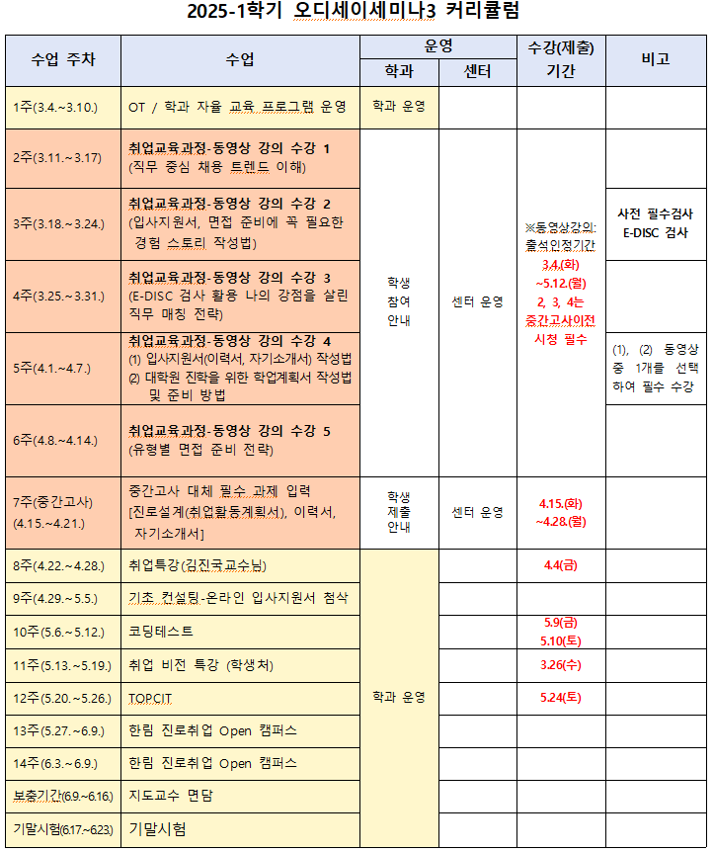
오디세이세미나3 - 일정표

Slide 5
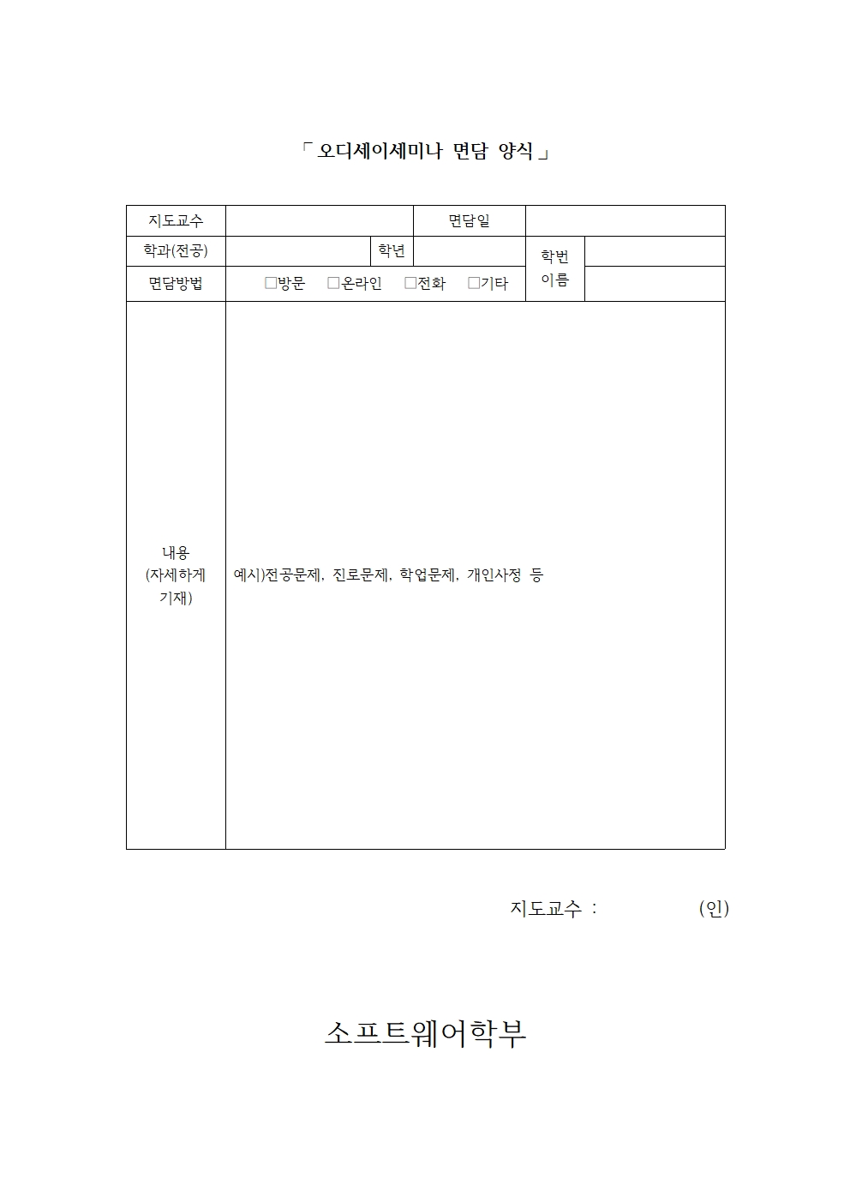
면담양식
지도교수님과 면담 후 작성하여 서명 받아 스캔 후 smartlead로 제출

